Slide 1



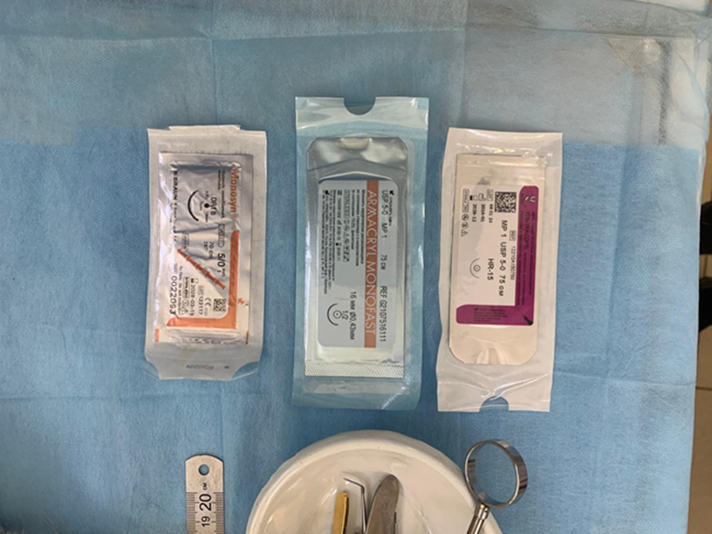
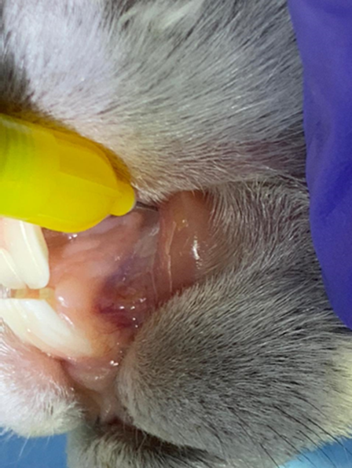
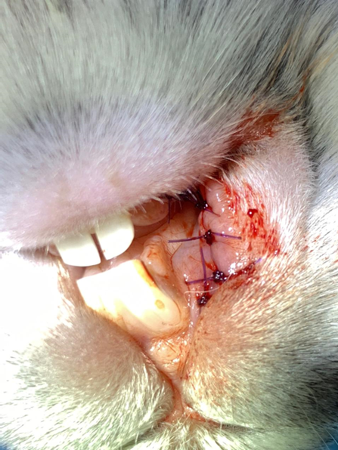
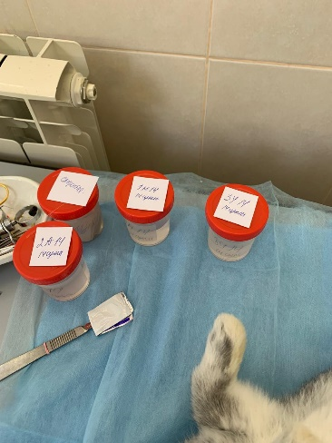
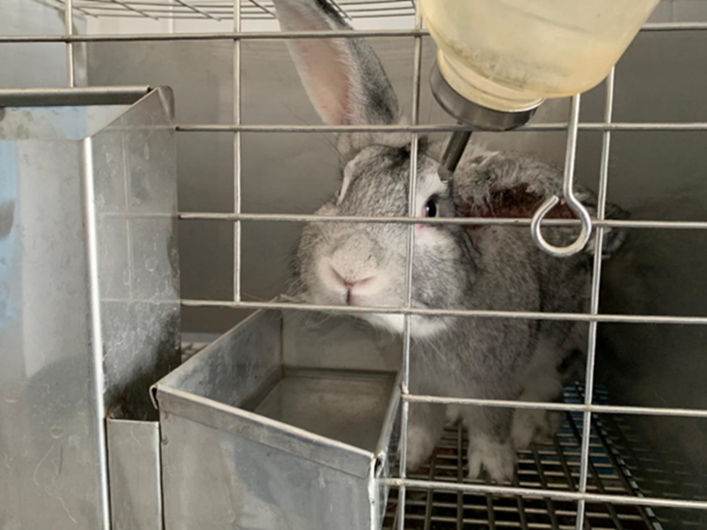


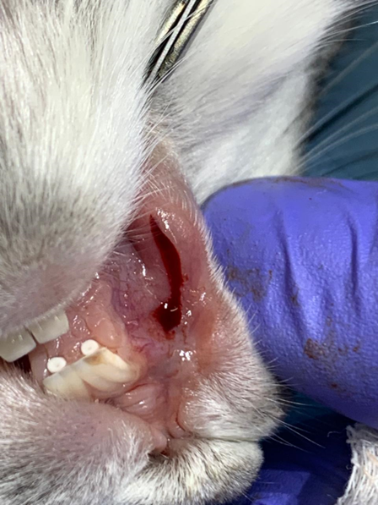
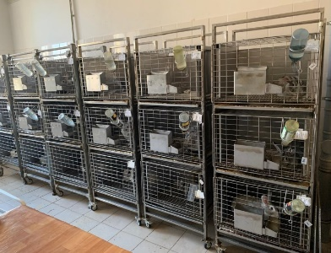
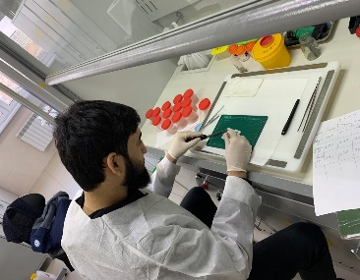
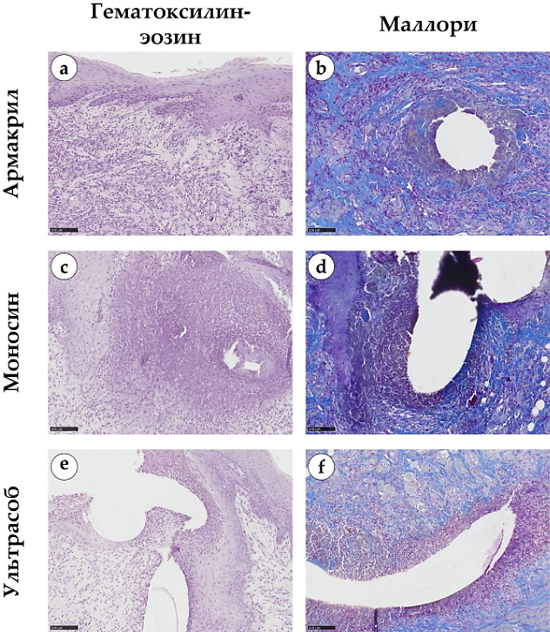
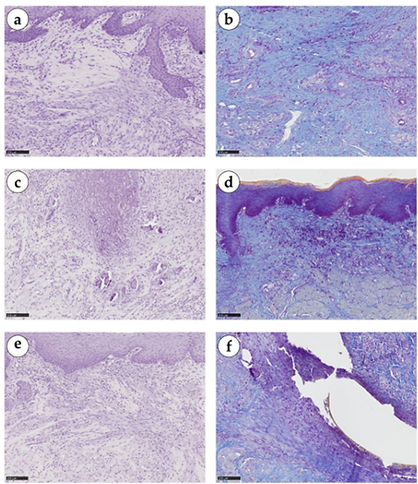
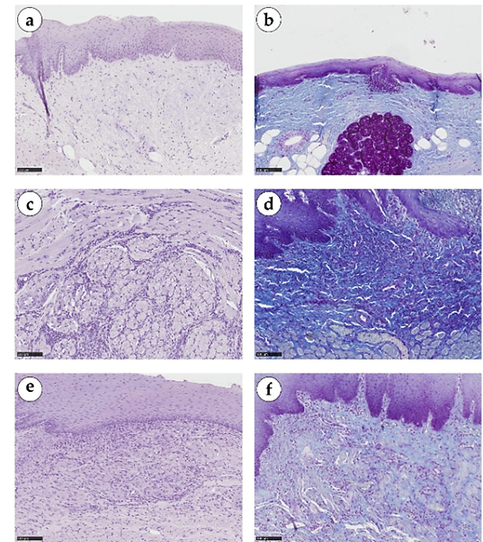
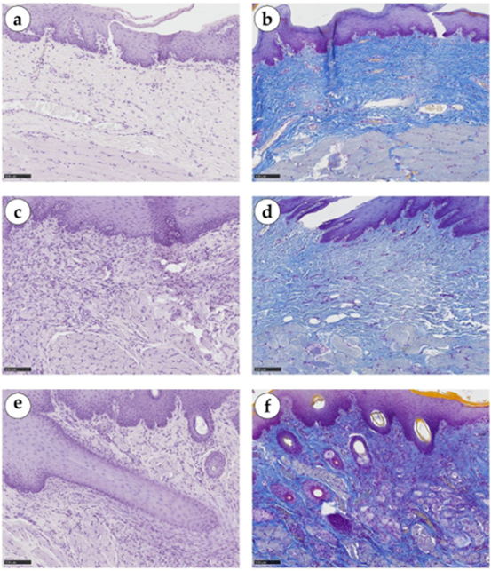
Кафедра пропедевтики стоматологических заболеваний Медицинский институт
ЭКСПЕРИМЕНТАЛЬНОЕ ИССЛЕДОВАНИЕ НОВОГО ШОВНОГО МАТЕРИАЛА «АРМАЛАЙН» ПРИ ОПЕРАЦИЯХ НА СЛИЗИСТОЙ ОБОЛОЧКЕ РТА
Мамедов Г. Т. о. Научный руководитель: Морозова Е.А. д.м.н.
EXPERIMENTAL STUDY OF A NEW SUTURE MATERIAL "ARMALINE" DURING OPERATIONS ON THE ORAL MUCOSA
Mammadov G. T. O. Scientific supervisor: Morozova E.A. MD.
Аннотация. Представлены результаты гистологического исследования нового шовного материала отечественного производства «Армалайн» при ушивании ран на слизистой оболочке рта в эксперименте на лабораторных животных. Применение монофиламентного шовного материала «Armacryl Monofast» вызывает минимальную воспалительную реакцию на слизистой оболочке рта, что стимулирует высокую клеточность, улучшающую процесс регенерации.
Аbstract The results of a histological study of a new suture material of domestic production "Armaline" for suturing wounds on the oral mucosa in an experiment on laboratory animals are presented. The use of monofilament suture material "Armacryl Monofast" causes a minimal inflammatory reaction on the oral mucosa, which stimulates high cellularity, which improves the regeneration process.
Введение. На сегодня, одним из важных этапов хирургического лечения стоматологических пациентов является послеоперационный период, так как от него зависят сроки выздоровления и реабилитации. Самая частая причина осложнений– это возникновение инфекции в послеоперационной области [1,3]. Одна из причин инфицирования связанна с колонизацией патогенной микрофлорой, с развязыванием узлов, распусканием швов [1,2,3], поэтому при выполнении хирургических операций, к шовным материалам предъявляют определенные требования. Шовная нить должна обеспечивать прочное и герметичное соединение тканей, профилактику инфекционных осложнений, быстрое заживление операционной раны и образование малозаметного эстетического рубца.
Цель исследования. Оценка эффективности применения нового шовного материала «Армалайн» отечественного производства при хирургических вмешательствах на слизистой оболочке рта.
Материал и методы. Экспериментальное исследование было проведено на лабораторных животных кроликах «Шиншилла». Животным на слизистой оболочке рта делали линейные раны, края которых соединяли с помощью узловых швов монофиламентными шовными материалами: в 1 группе раны соединяли нитью Armacryl Monofast 5.0; во 2 группе – нитью Monosyn 5.0; в 3 группе – нитью Ультрасорб 5.0. Сроки наблюдения 3, 7, 10 и 14 сутки.
Результаты исследования. По данным гистологического исследования в эксперименте на животных лучшие результаты показал шовный материал «Armacryl Monofast» отечественного производителя «Армалайн», при его использовании наблюдали полную эпителизацию линейных ран уже на 7 сутки, а к 10 дню отмечена только высокая клеточность и минимальная воспалительная реакция, на 14-е сутки слизистая оболочка практически не отличалась от интактных тканей. При использовании материала «Ультрасоб», эпителизация завершалась к 10 суткам, а на 14-е формировалась плотная фиброзная ткань, локализованная инфильтрация лимфоцитами, которая может способствовать рубцеванию. Шовный материал «Monosyn» на всех сроках обеспечивал хорошее сопоставление краев раны, однако сопоставление краев раны вероятно сопровождалось травмой тканей и в связи с чем было выявлено активное воспаление до 10 суток и формирование утолщенной плотной ткани в подслизистом слое на 14-е сутки, однако заживление было полным, так как шовный материал изначально ограничивал размер дефекта эпителия.
Выводы. Гистологическое исследование показало, что монофиламентный шовный материал отечественного производства «Armacryl Monofast» вызывает минимальную воспалительную реакцию на слизистой оболочке рта, что стимулирует высокую клеточность, улучшающую процесс репарации ткани.
Кролики
породы
Шиншилла
Группы | Шовный материал
1 группа Armacryl Monofast
2 группа Monosyn
3 группа Ультрасоб
Формирование разреза на слизистой оболочке, ушивание раны узловыми швами. Забор биоптата, маркировка фотобумаги в зависимости от группы исследования и срока выведения, подготовка ткани к исследованию
5 СУТКИ
7 СУТКИ
10 СУТКИ
14 СУТКИ
Морфологический анализ гистологических препаратов участков дефектов слизистой оболочки рта кролика
и применения шовного материала Armacryl Monofast, Monosyn , Ультрасоб на 3, 7, 10 и 14 сутки эксперимента, увеличение (×200), окраски гематоксилином-эозином (a,c,e) и по Маллори (b,d,f).

